Slide 1
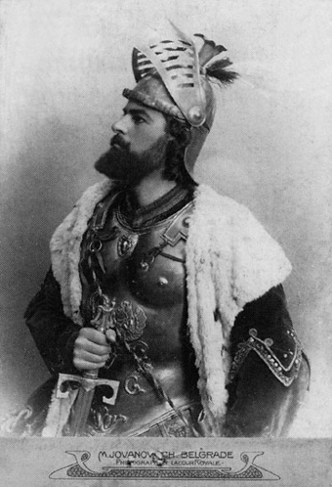
МИЛОШ ОБИЛИЋ
(као књижевни лик)
У народним епским песмама и легендама, Милош Обилић се приказује као херој натприродног рођења и снаге.
Према легенди његова мајка је била вила или је његов отац био змај, а он је добио своју снагу од кобиљег млека, од чега и потиче његово презиме Кобилић или Кобиловић.
Имао је изузетног коња по имену Ждрал.

Slide 2
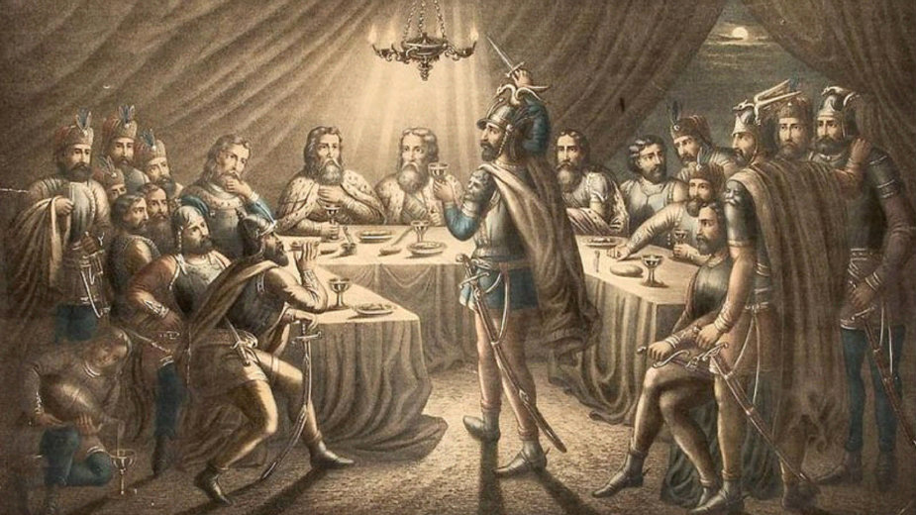
МИЛОШ ПРЕД КОСОВСКИ БОЈ
(Кнежева вечера)
Уочи самог Косовског боја, на вечери код кнеза Лазара, Милош је био оклеветан да ће сутра на Косову издати Србе.
Како књижевност говори, Милош тешко прима ову клетву.
Милош подиже пехар вина и каже:
,,Вала тебе, славни кнез Лазаре!
Вала тебе на твојој здравици,
на здравици и на дару твоме;
Ал’ не вала на такој бесједи;
Јер, тако ме вјера не убила,
Ја не вјера никад био нисам,
Нит’ сам био, нити ћу кад бити...’’

Slide 3
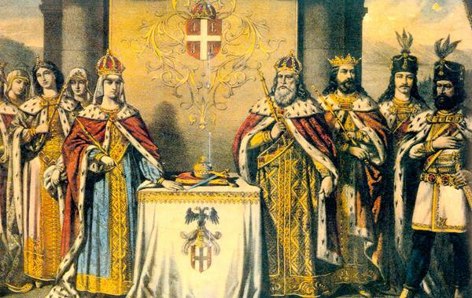
ВУК БРАНКОВИЋ И МИЛОШ ОБИЛИЋ НА КНЕЖЕВОЈ ВЕЧЕРИ
Милоша је Вук Бранковић оптужио за издају што се закључује по Милошевим речима:
,,Невјера ти сједи уз кољено,
Испод скута пије ладно вино:
А, проклети Вуче Бранковићу!
Сјутра јесте лијеп Видов данак,
Виђећемо у пољу Косову
Ко је вјера, ко ли је невјера...’’

Slide 4
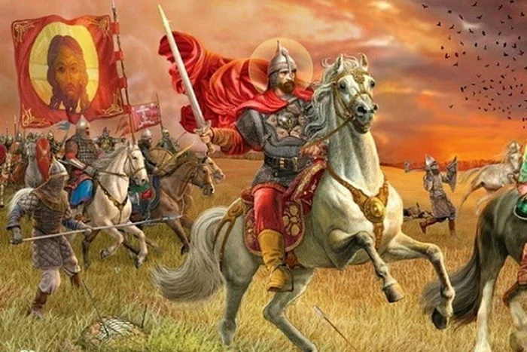
МИЛОШ ОБИЛИЋ ЗА ВРЕМЕ КОСОВСКОГ БОЈА
У песми ,,Цар Лазар и царица Милица’’ за време Косовског боја гаврани долећу у Крушевац где их Милица испитује шта се догодило
Говоре два гаврана:
,,Милош ти је, госпо, погинуо
Код Ситнице, код воде студене,
Ђено млого Турци изгинули;
Милош згуби турског цар-Мурата
И Турака дванаест хиљада;
Бог да прости, ко га је родио!
Он остави спомен роду српском,
Да се прича и приповиједа
Док је људи и док је Косова.’’

Slide 5
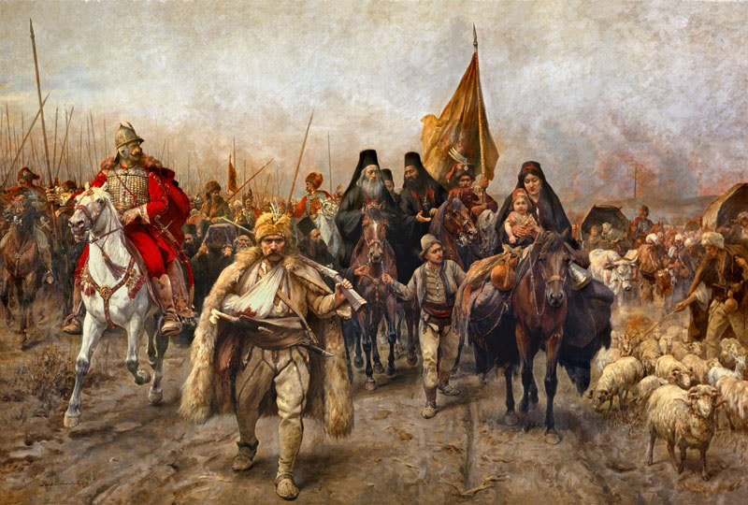
КАД ЈЕ ПОГИНУО КНЕЗ ЛАЗАР И МИЛОШ КОБИЛОВИЋ НА КОСОВУ
(одломак из букарштице)
Најстарије познате народне песме о Косовском боју јесу четири букарштице забележене у 17. и 18. веку.
У овој песми приказана је драмска сцена која обухвата последњи разговор смртно рањеног турског султана Мурата и заробљеног витеза Милоша Кобиловића.
,,Овако је говорио пашам’ својијем и везијеру:
,,Кад се веће ја будем с душом мојом разд’јелити,
Главу ћете осјећи славному Лазару кнезу,
И ви главу одс’јец’те Милошу Кобиловићу!

Slide 6
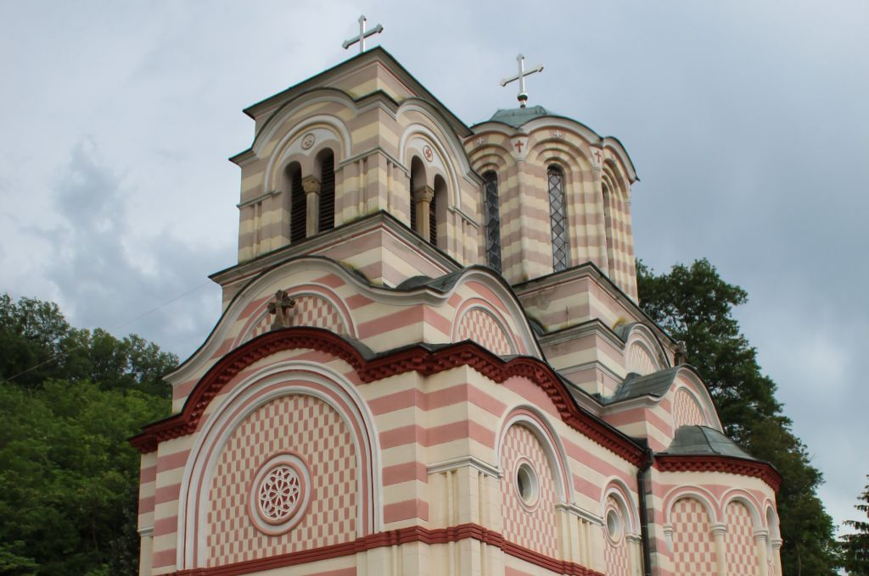
МАНАСТИР ТУМАНЕ
По легенди, Милош Обилић је подигао манастир Тумане.
Пре Косовског боја, Милош је био у лову и случајно погодио стрелом монаха Зосима.
Милош га је одвео у свој двор како би му помогао, али је рана била превише дубока.
Пред Косовски бој, кнез Лазар је позвао Милоша Обилића, али је Милош рекао да гради манастир.
Кнез Лазар му је рекао ,,Тумани’’ што је значило да прекине градњу манастира.
Тако је манастир добио назив Тумане где се налазе мошти Зосима.

Slide 7
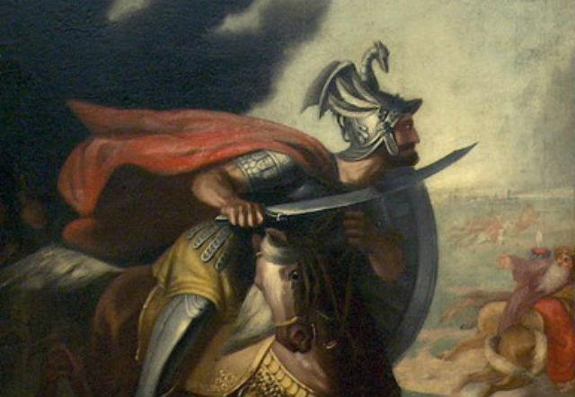
ПОРЕКЛО МИЛОША ОБИЛИЋА
Како је његов углед растао и како се легенда ширила тако су се многа места отимала за право место његовог рођења.
Нека од њих су Тјентиште у Херцеговини или Тјентиште код Новог Пазара која заправо желе да постану места одакле је Милош у ствари.
Такође није утврђено како се презива јер се спомиње Милош Кобилић због претпоставке да је из Кобиља.
Спомиње се и Милош Копиловић зато што КОПИЛЕ значи дете чији се отац не зна

Slide 8
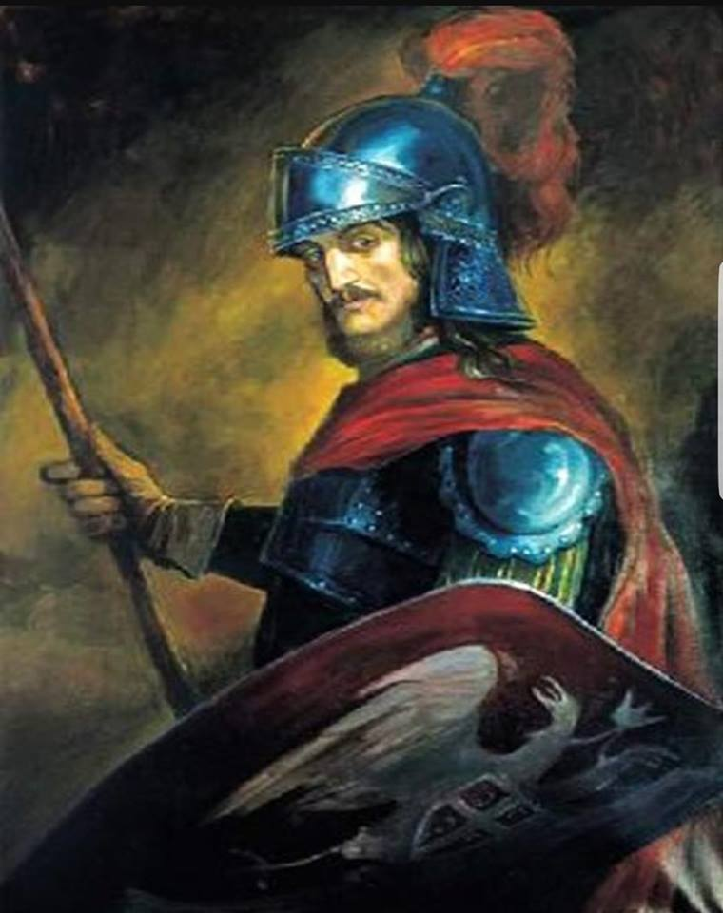
КАКО ЈЕ ИЗГЛЕДАО МИЛОШ ОБИЛИЋ
Нико у ствари није имао представу како је Милош изгледао па је народ узео слику војника из манастира Грачанице како би имали слику јунака Косовског боја

Slide 9
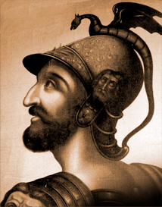
ЗАКЛЕТВА МИЛОША ОБИЛИЋА
Вук Бранковић и кнез Лазар су прогласили Милоша издајником како би га натерали да се закуне да ће убити султана Мурата
Заклетва Милоша Обилића је гласила овако:
,,Ја ћу отић’ сјутра у Косово,
И заклаћу турског цар-Мурата,
И стаћу му ногом под гр’оце;
Ако ли ми Бог и срећа даде,
Те се здраво у Крушевац вратим,
Уватићу Вука Бранковића,
Везаћу га уз то бојно копље, као жена куђељ’ уз преслицу,
Носићу га у поље Косово!’’

Slide 10
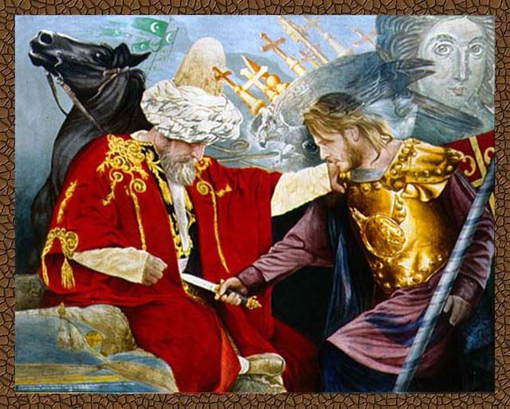
КАКО ЈЕ УБИО СУЛТАНА МУРАТА
Према легенди, Милош је ишао окренутим копљем на доле што говори да се предаје.
Милош је пришао Мурату, поклонио му се и извадио нож.
Распорио је Мурата од стомака до грла.
После тога, Милош је заробљен и осуђен на одрубљивање главе.

